Slide 1
Anatomia i resuscytacja krążeniowo-oddechowa

Slide 2
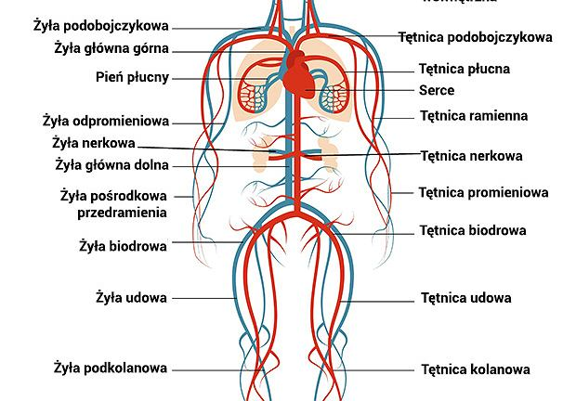

Slide 3
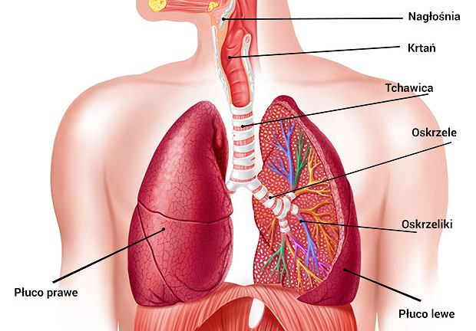

Slide 4
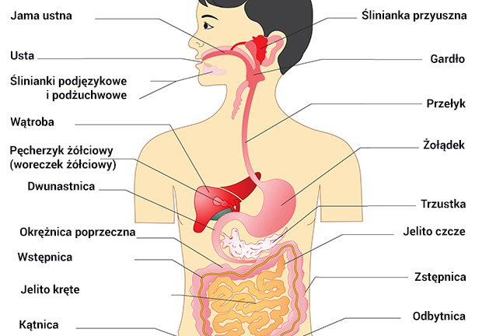

Slide 5
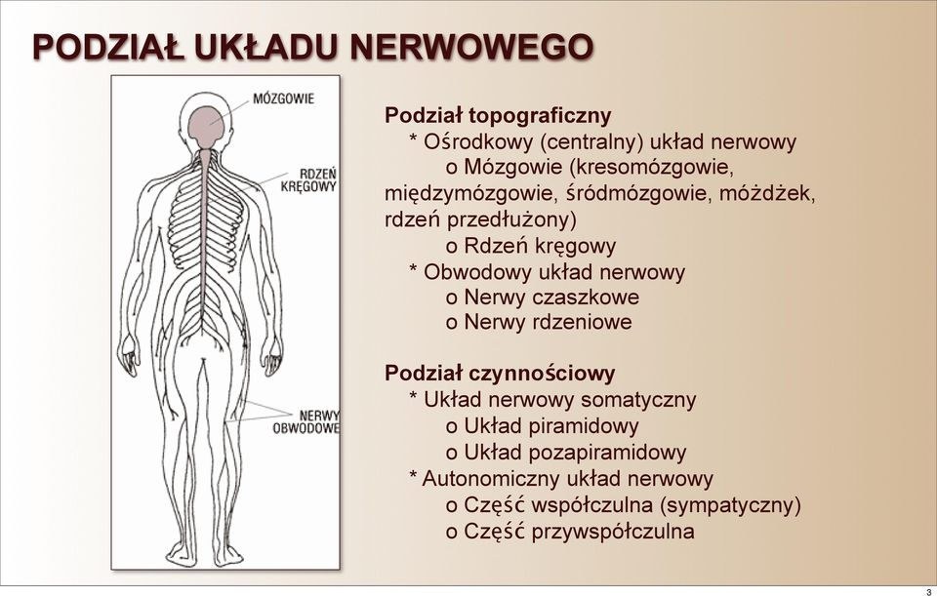

Slide 6
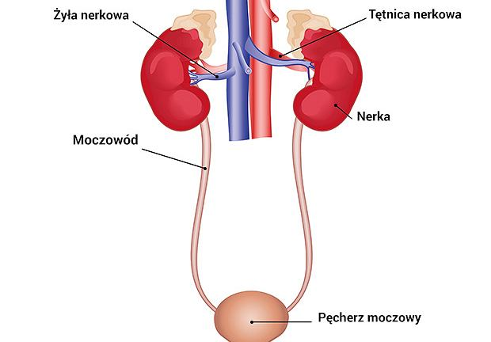

Slide 7
Ocena świadomości poszkodowanego
Uklęknij przy poszkodowanym
porusz za ramię(gdy nie reaguje)
Odchyl głowę do tyłu
Udrożnij drogi oddechowe
Pochyl się nad poszkodowanym
Wysłuchaj, wyczuj, zaobserwuj ruchy klp.

Slide 8
ABC
A – (airway) czy drogi oddechowe są drożne
B - (breathing) czy chory oddycha
C – (circulation)‏ czy są oznaki krążenia

Slide 9
Oznaki krążenia
Oddycha
Poszkodowany poruszył się
Kaszle

Slide 10

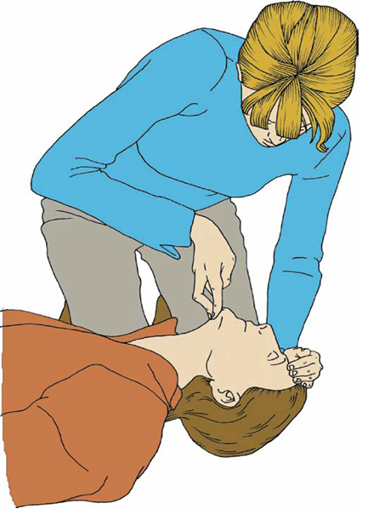
Udrożnienie dróg oddechowych
Połóż dłoń na czole poszkodowanego
Drugą dłoń oprzyj na częściach kostnych żuchwy
Delikatnie odchyl głowę poszkodowanego do tyłu
Notes:
10

Slide 11
Oceń oddychanie
Popatrz na ruchy klatki piersiowej
Posłuchaj strumienia powietrza
Poczuj
Czas trwania 10 sekund
Notes:
11

Slide 12
  Uciskanie klatki piersiowej

Slide 13
  Uciskanie klatki piersiowej
Notes:
13

Slide 14
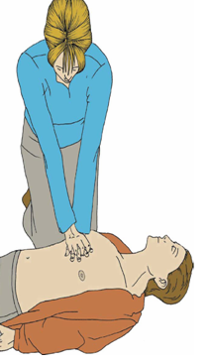
  Uciskanie klatki piersiowej
100-120/cm
5-6 cm
Notes:
14

Slide 15
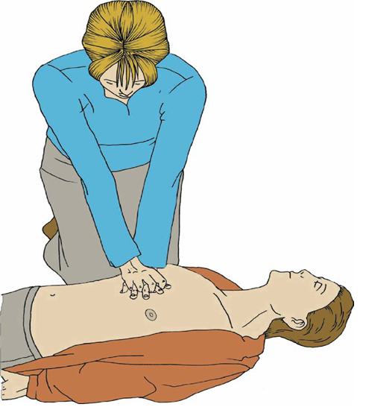
Rozpocznij BLS (Basic Life Support)
Wykonaj 30 uciśnięć klatki piersiowej

Slide 16
BLS - po wykonaniu
30 uciśnięć klatki piersiowej
Wykonaj 2 oddechy ratownicze
Objętość 0,5 - 0,7 l
Czas wdechu - 1 sekunda

Slide 17
  BLS
Kontynuuj
Uciskanie klatki piersiowej + oddechy ratownicze
30 : 2
jeden ratownik
dwóch ratowników

Slide 18
Zasady prowadzenia RKO (Resuscytacji krążeniowo-oddechowej)
Przestrzegaj zasad bezpieczeństwa
Odwróć ratowanego na plecy
Połóż ratowanego na twardym i równym podłożu

Slide 19
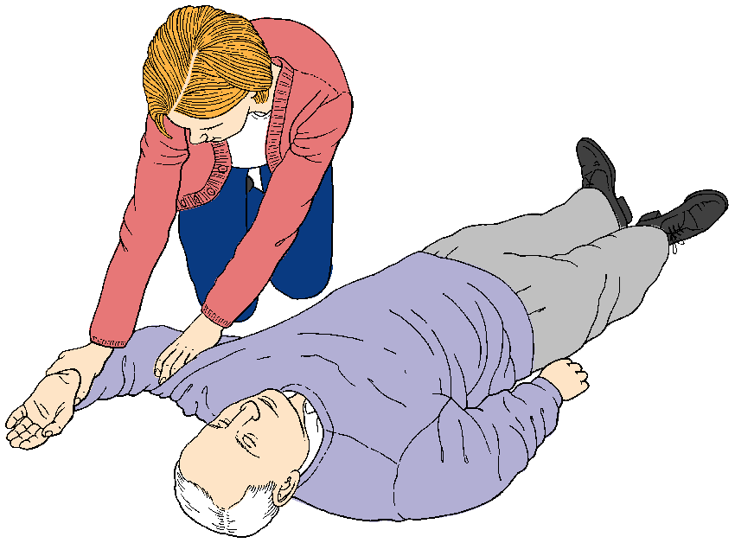
  Pozycja bezpieczna 1 ruch

Slide 20
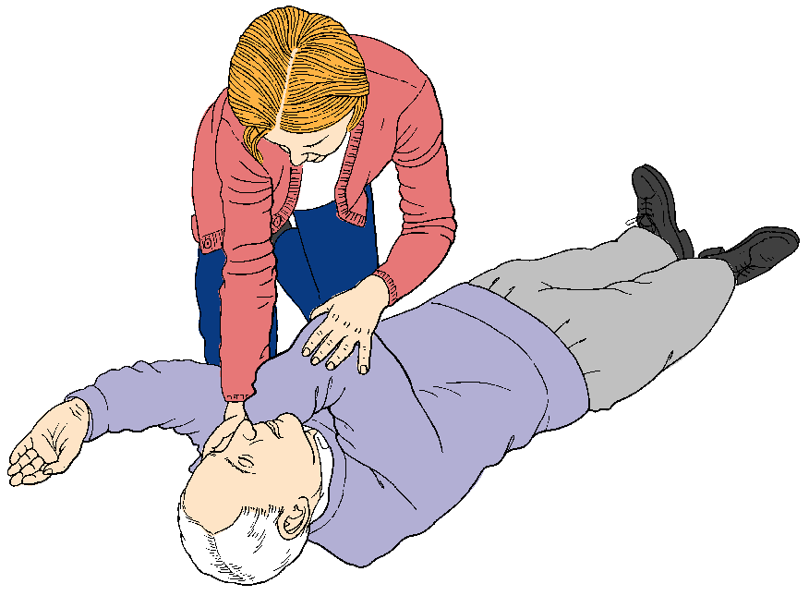
  Pozycja bezpieczna 2 ruch

Slide 21
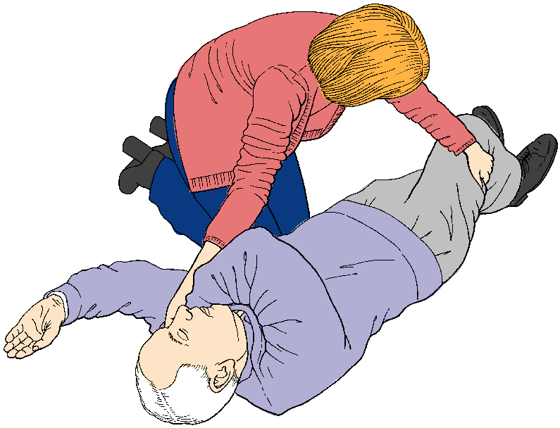
  Pozycja bezpieczna 3 ruch

Slide 22
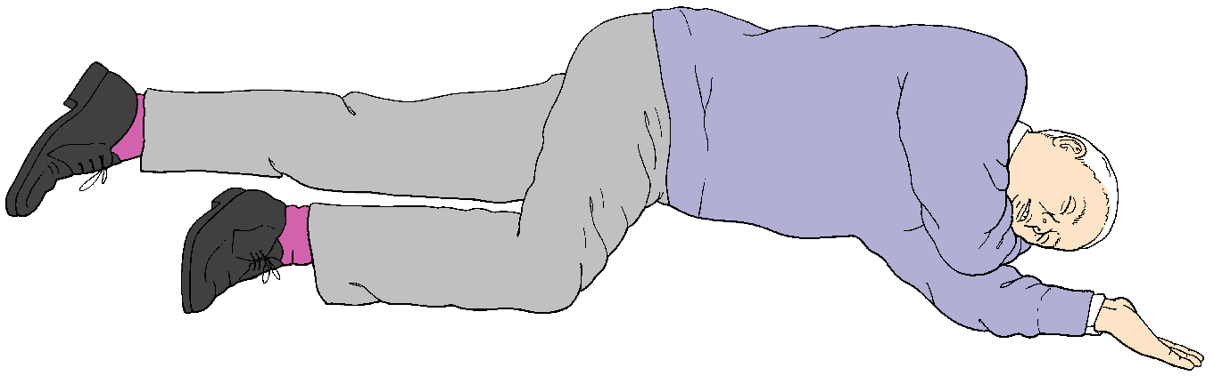
  Pozycja bezpieczna - ułożenie docelowe

